Slide 1
Цифровая экономика: развитие цифровых платформ
2018

Slide 2
Роль цифровых платформ в цифровой экономике
1
Цифровая экономика
Глобальный экономический эффект цифровой экономики составит 100 трлн. $ к 2025 году, 2/3 этого объёма будет вклад цифровых платформ
Уже сегодня 70% глобальных стартап компаний с капитализацией свыше 1 млрд.$ это платформенные стартапы и общая их рыночная стоимость составляет свыше 3 трлн.$
В 2017 году только одна цифровая платформа Alibaba более 30 млн. рабочих мест для малого и среднего бизнеса
Потребители цифровых технологий
Государство
Бизнес
Население
Поставщики цифровых технологий
ИКТ компании
ИКТ специалисты
ИКТ технологии
Цифровые платформы
Цифровая инфраструктура (Интернет, ЦОД-ы)
Институциональные компоненты
(НПА, стандарты, институты)
Источники: WEF, Accenture, “The Unicorn List,” CB Insights

Slide 3
Платформенная экономика - основа для цифровой экономики
2
Доступ к сервисам и приложениям
Мы уже живем в платформенной экономике…
Взаимодействие с партнерами
Транзакции и платежи
…аналогичное происходит в отраслях экономики
Доступ к сервисам и приложениям
Взаимодействие с партнерами
Транзакции и платежи

Slide 4
Преимущества платформенной экономики над традиционной
3
Традиционная бизнес модель
Создание стоимости
является линейным и
односторонним
Производство
Дистрибуция
Маркетинг
Клиент
Элементы обмена ценностями
Платформенная бизнес модель
Создание стоимости
является
непрерывным
Производители
Клиенты
Платформа

Slide 5
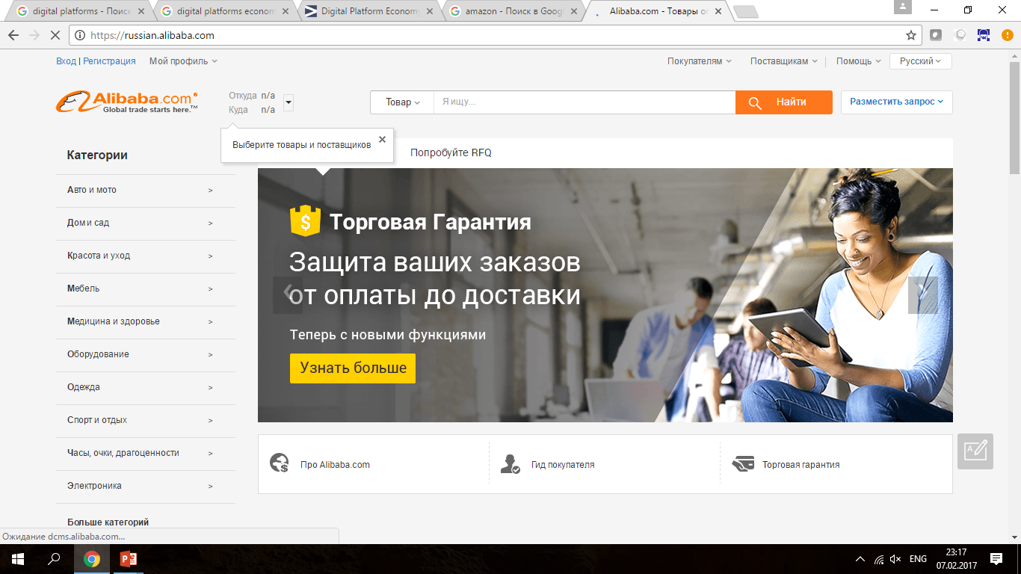
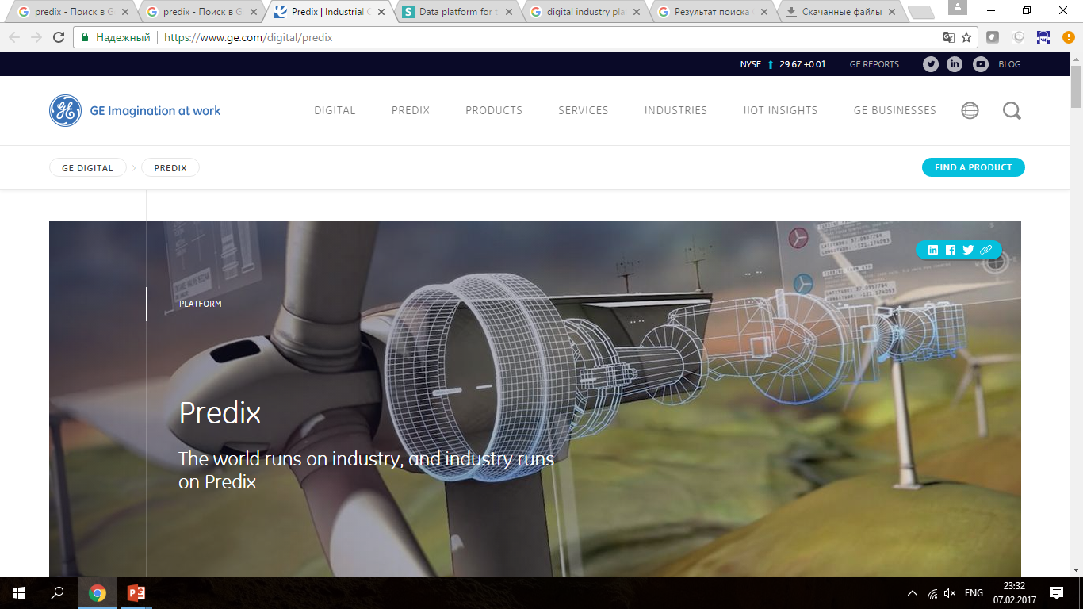
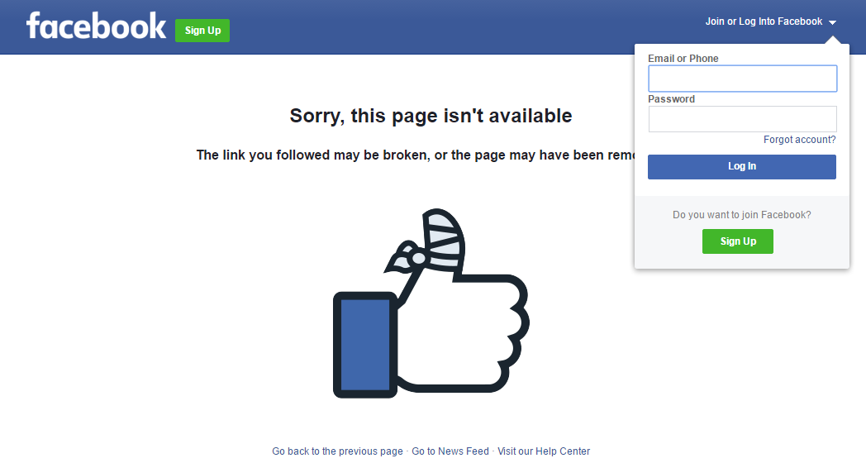
Примеры отраслевых цифровых платформ и их ценность
4
Торговля
Образование
Здравоохранение
Промышленность
Медиа
B2B платформы электронной торговли с полной линейкой сервисов от размещения товаров до логистики
Платформы дистанционного образования для всех категорий людей в не зависимости от квалификации и специализации
Платформы включают в себя все стадии обращения пациента к врачу, от электронных записей, диагностики, дистанционного мониторинга и консультации
Облачные платформы индустриального интернета с приложениями, позволяющие подсоединять любые сложные девайсы промышленных объектов
Медиа платформы, включающие в себя сервисы для генерации и размещения цифрового контента, цифрового маркетинга и
социального общения

Slide 6
Стадии развития цифровой экономики от традиционной автоматизации до цифровых платформ
6
5. Умное, совместное, разделенное (sharing) производство с использованием преимуществ цифровых платформ
4. Умное, совместное производство
3. Умное, подсоединенное (connected) производство
2. Умное производство
1. Производство
IoT
+
Логистика
Логистика
Клиенты
Контракт
Партнеры
ERP
Платформа
Big data
+
+
Маркетинг
Маркетинг
Поставщики
Smart grid
Начальный этап производства без базовых элементов автоматизации
Частичная автоматизация управленческого учета и бизнес приложений (ERP)
Переход на уровень интеллектуального производства с подключением датчиков и расходомеров
Применение новых моделей, передача на аутсорсинг непрофильных бизнес функций
Использование цифровых платформ для получения максимальной ценности от цифровизации (подключенные устройства, сбор и анализ данных, использование торговых площадок, размещение заказов и поиск партнеров и т.д.)

